Slide 1

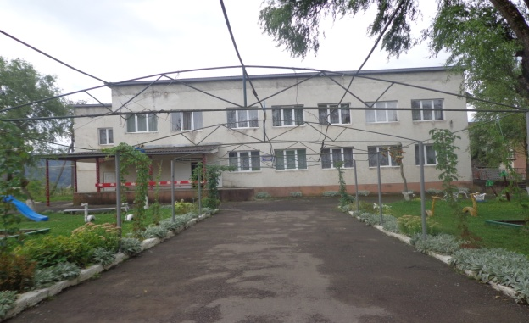
Звіт в. о. завідувача Нанківського
закладу дошкільної освіти
перед колективом та громадськістю
Шутко Ганни Олексіївни

Slide 2
Звіт зроблений на підставі наказу Міністерства освіти і науки України від 23.03.2005року №175, та “Положення про порядок звітування керівників дошкільних, загальноосвітніх та професійно-технічних навчальних закладів перед колективом та громадськістю”.

Slide 3

МЕТА:
Подальше утворення відкритої і
демократичної державно-громадської
системи управління навчальним
закладом,
* поєднання державного і громадського
контролю за прозорістю прийняття і
виконання управлінських рішень,
* запровадження колегіальної етики
управлінської діяльності завідувача.

Slide 4

НОРМАТИВНО-ЗАКОНОДАВЧА БАЗА:
КОНСТИТУЦІЯ УКРАЇНИ
ЗАКОН УКРАЇНИ
“Про освіту”
ЗАКОН УКРАЇНИ
“Про дошкільну освіту”
ЗАКОН УКРАЇНИ
“Про мови”
ЗАКОН УКРАЇНИ
“Про охорону праці”
ЗАКОН УКРАЇНИ
“Про відпустки”
ЗАКОН УКРАЇНИ
“Про цивільний захист”
ЗАКОН УКРАЇНИ
“Про дорожній рух”
ПОЛОЖЕННЯ ПРО
ДОШКІЛЬНИЙ
НАВЧАЛЬНИЙ ЗАКЛАД
БАЗОВИЙ КОМПОНЕНТ ДОШКІЛЬНОЇ ОСВІТИ УКРАЇНИ
ПРОГРАМА
“УКРАЇНСЬКЕ ДОШКІЛЛЯ”
ПРОГРАМА
“ВПЕВНЕНИЙ СТАРТ”

Slide 5

ГОЛОВНІ ЗАВДАННЯ ЗВІТУ КЕРІВНИКА:
Забезпечити прозорість, відкритість і демократичність управління навчальним закладом;
Стимулювати вплив громадськості на прийняття та виконання керівником навчального закладу відповідних рішень у сфері управління навчальним закладом

Slide 6
Загальна характеристика ДНЗ
*Адреса закладу: 90435
с. Нанково
Хустський район
Закарпатська область
Вул. Миру,217
Тел.66-4-23
Нанківській заклад дошкільної освіти(ясла-садок)
Хустської міської ради Хустського району Закарпатської області розпочав функціонування
1 листопада 1972року, в 1977році збудовано
новий двохповерховий будинок, а в кінці 1978 року його відкрито.

Slide 7


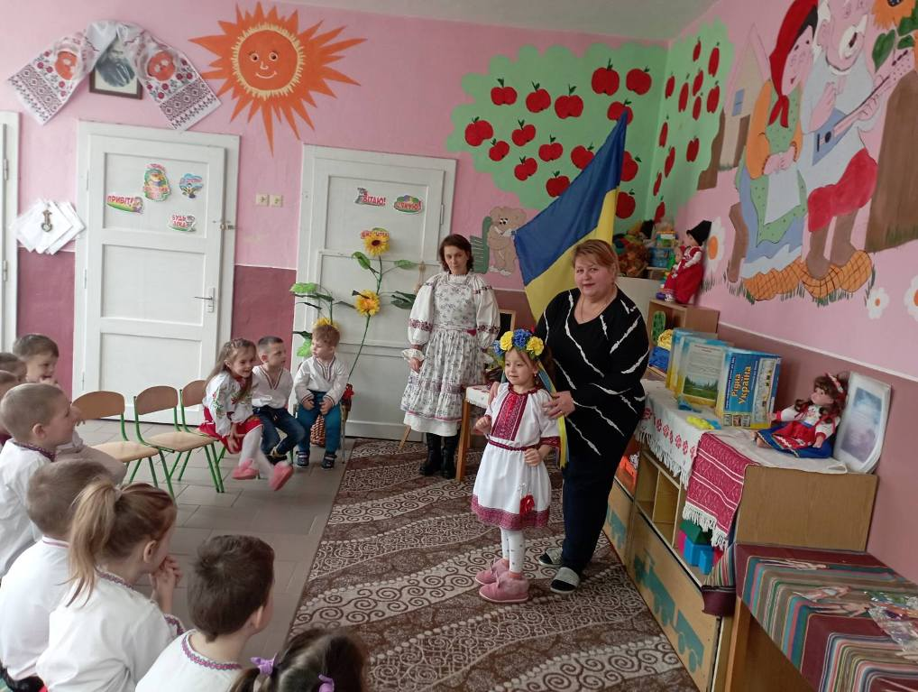

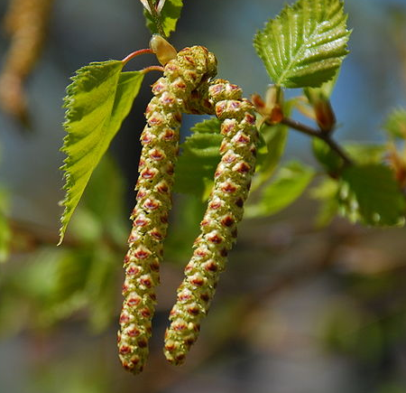

В з’язку з воєнним станом 2022-2023 н.р.в закладі працювали 2 різновікові
групи до яких було зараховано 43 дітей, відвідувало заклад лише 26 дітей
деякі виїхали за кодон з батьками, деякі утрималися через війну.
Потужність дошкільного навчального закладу – 55 місць для дітей
від 1.6-2 до 6(7) років. Групи комплектуються переважно в черні-серпні
Випущено до школи - 9 дітей
Контингент батьків соціально благополучний, переважно дітей
із сімей робочих, працівників освіти.

Slide 8
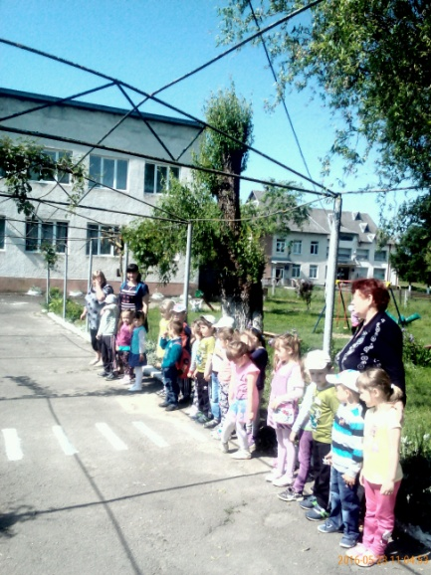

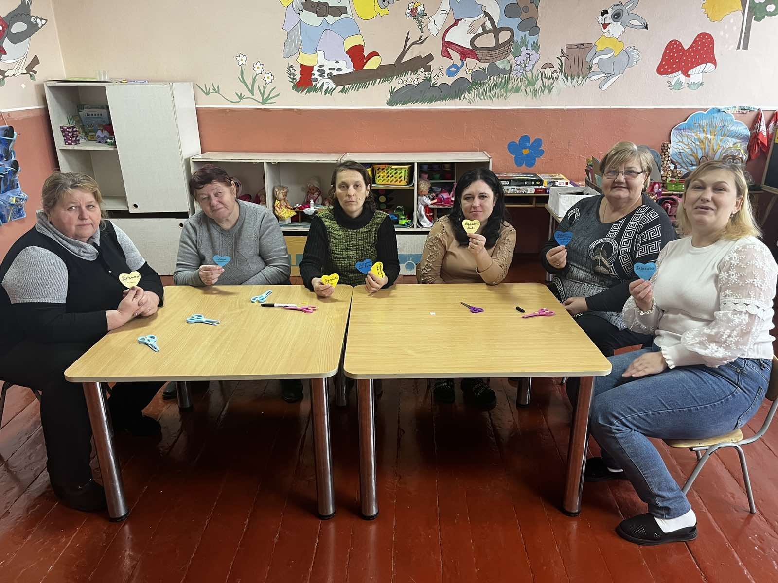
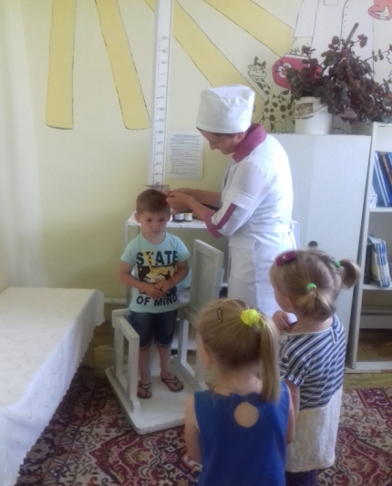
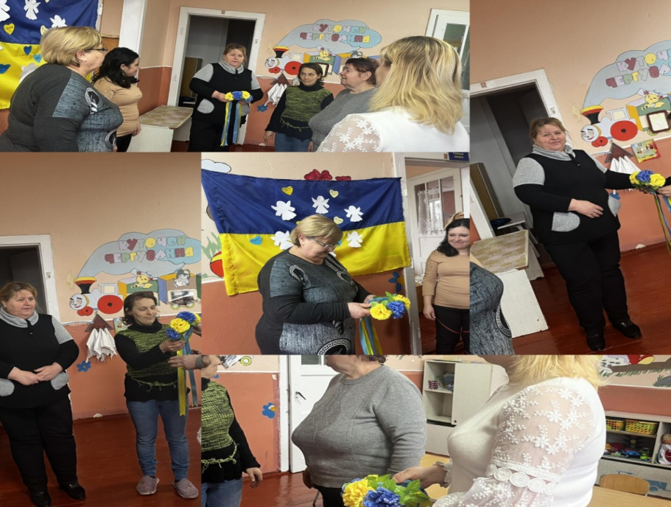

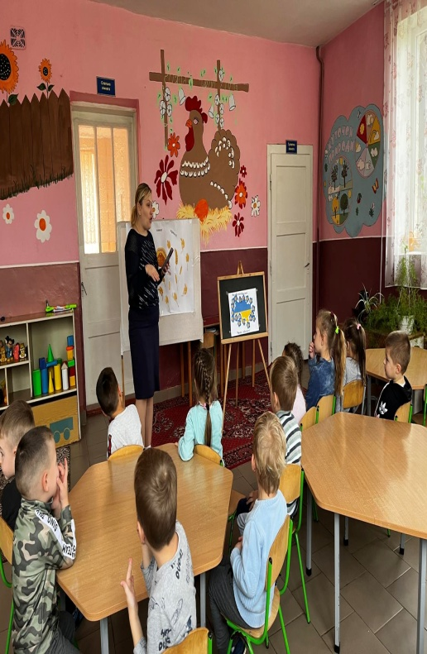
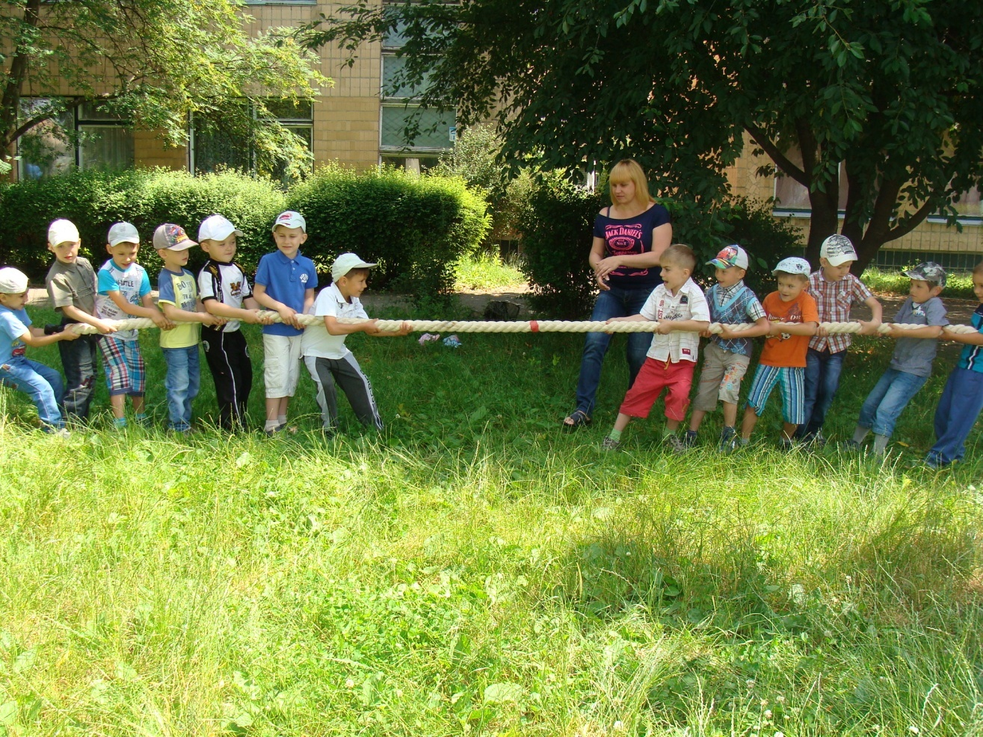
Навчально-виховний процес у
дошкільному закладі забезпечують
16 працівники, з них
1- медсестра,
3- виховател
1- психолог,
11 - техпрацівників
Кадрове забезпечення

Slide 9
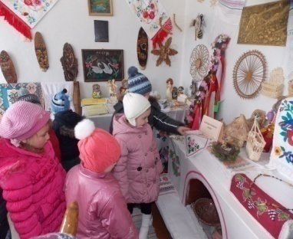
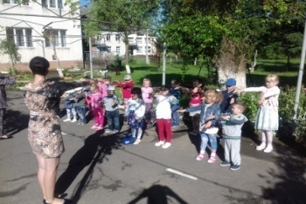
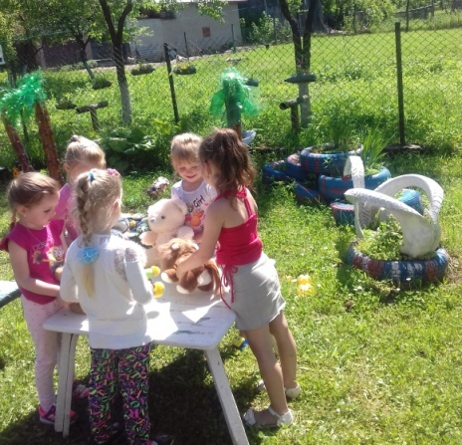
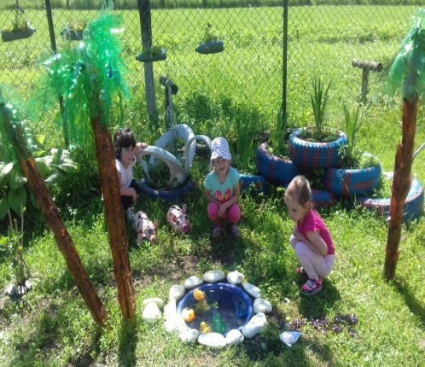
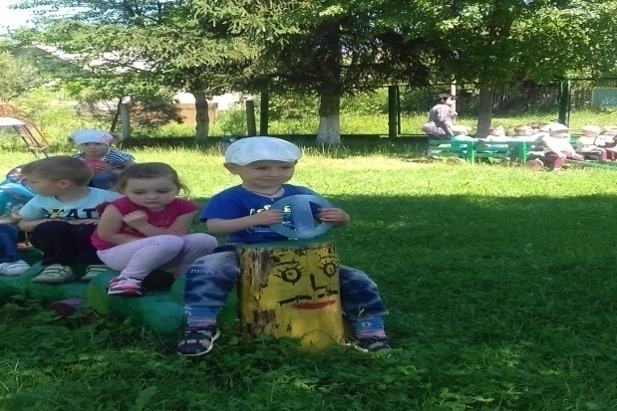
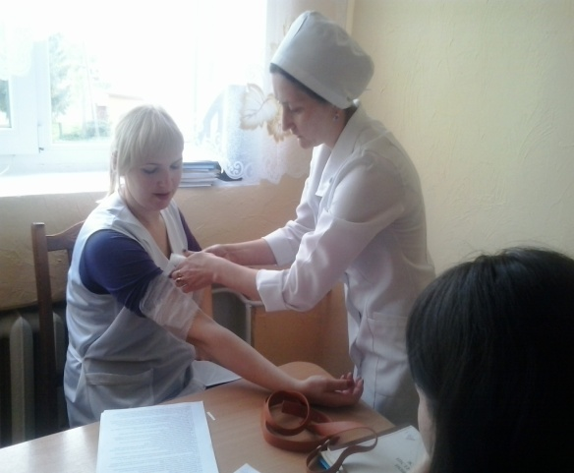
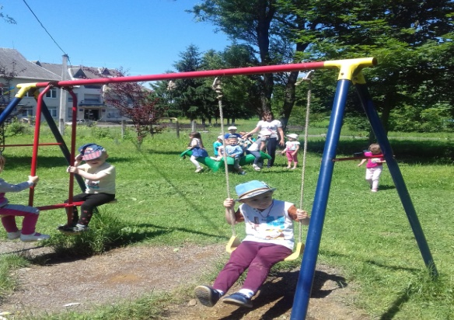
Розвивальне середовище
Удошкільному навчальному закладі для занять
з дітьми створені всі умови, а саме, обладнані
спеціальні кімнати:
міні музей;
музична зала;
медичний блок;
прогулянкові майданчики для кожної
вікової групи.

Slide 10
Якісний склад педпрацівників
За освітою:
Всього – 5 чол.
Повна вища освіта – 3 чол.
Середня спеціальна - 2

Slide 11
Навчально-виховний процес у
дошкільному закладі забезпечують
16 працівники, з них
1- медсестра,
3- виховател
1- психолог,
11 - техпрацівників
Кадрове забезпечення

Slide 12
За результатами атестації:
Всього – 5 педагогів
11-й тарифний розряд, відповідність посаді яку обіймають – 2
прсвоєноІІ категорію- 2 педпрацівн кам
Присвоєно І категорію – 1 педпрацівнику
Протягом 2022-2023н.р.
не атестувався ніхто
Адміністрація створює оптимальні умови для постійного
професійного зростання педагогів з урахуванням
індивідуальних можливостях кожного.
Станом на червень 2023року у закладі є вакансійне
Місце на музичного керівника, на час соціальної відпустки .

Slide 13

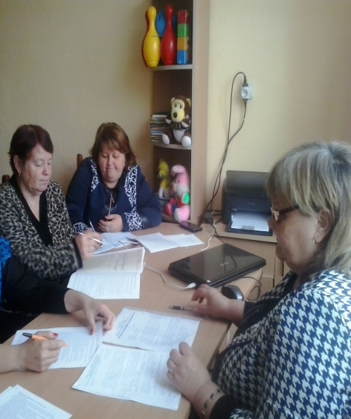
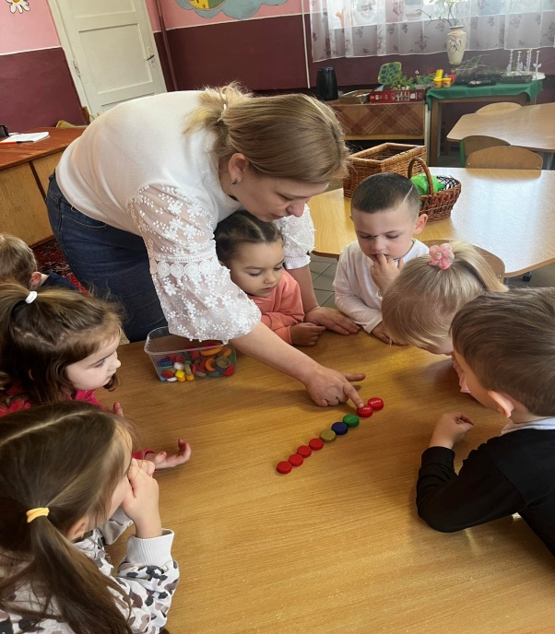
За педагогічним стажем:
До 20 років - 2
Від 20 до 47 років – 3 особа.

Slide 14
Пріоритетні напрямки діяльності ДНЗ
За віком:
Всього – 35
До 20 років – -
20-30 років – -
30-40 років – 17 чол.
40-50 років – 12 чол.
50 і більше – 6 чол.
Наша установа з гуманітарним спрямуванням освітньої діяльності.
Забезпечує: інтеграцію суспільного і родинного виховання, формування
соціальної компетентності інноваційної особливості. Розвиток творчого
потенціалу та гармонію особистісного зростання дітей дошкільного віку.
Здійснює: впровадження інноваційних освітніх технологій.
Інноваційна діяльність: продовження впровадження в освітньо-
виховний процес дошкільного навчального закладу Базового компоненту
дошкільної освіти (нова редакція) та розвитку дитини дошкільного віку
“Українське дошкілля”
Основна проблема освітнього процесу в ЗДО:
Забезпечення гармонійного розвитку дитини
відповідно до сучасних вимог Державного стандарту дошкільної освіти.
У 2022-2023 н.р. в ЗДО вирішувалися такі ключові завдання:
Максимальне охоплення дітей дошкільною освітою та надання їм якісних
освітніх послуг
Охорона життя і здоров*я дітей, актуалізація безпеки життєдіяльності.
Завдання колективу на 2022-2023 н.р. було таким:
створення безпечних умов для формування всебічно розвиненої творчої
особистості дитини;
2. формування елементарної компетентності з питань безпеки дошкільного
віку відповідно до вимог Базового компоненту дошкільної освіти;

Slide 15
3. виховання основ безпечної поведінки дітей в різних життєвих ситуаціях, а також
культури безпеки у дорослих, відповідного ставленні до життя і здоров*я дітей;
4. Підготовка дошкільників до реального життя, насичено різними подіями,
непередбачуваними ситуаціями тощо.
Аналіз стану захворюваності дітей
 | 2020-2021 | 2021-2022 | 2022-2023
Всього дітей |  | 43 | 26
Всього випадків захворюваності | 22 | 13 | 15
ГРЗ, грип Гострий бронхіт | 20 | 12 1 | 12 3
Інфекційні захворювання | 0 | 0 | 0
Ацетотестичний стан(легке отруєння) | 0 | 0 | 0
Повітряна віспо скарлатина | 0 0 | 0 | 0 0
Стоматит Зміщення гомілки лівого плеча | 0 0 0 | 0 0 | 0 0
.

Slide 16
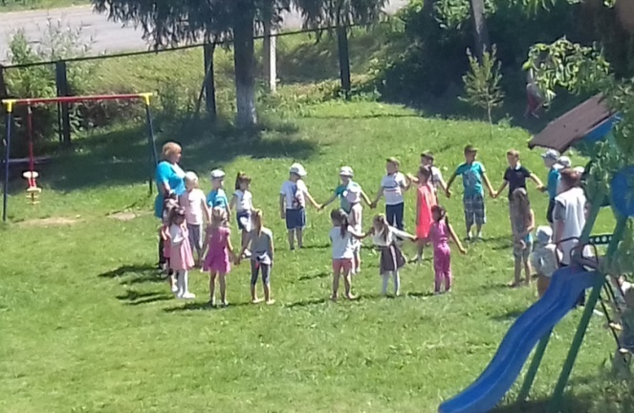
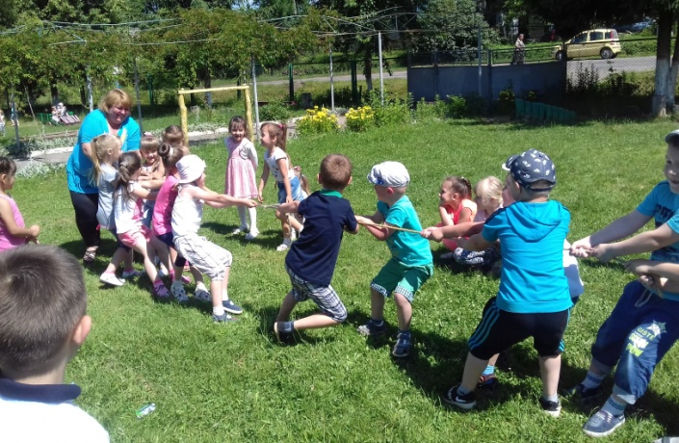
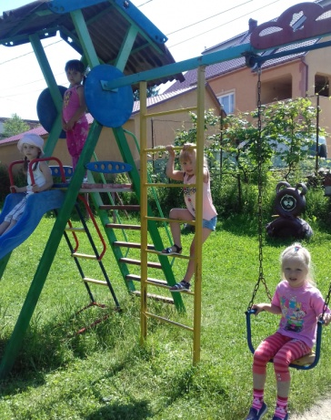
У структурі захворюваності дітей дошкільного віку перше місце
посідають хвороби ГРЗ (гострих респіраторних захворювань)
За звітній період наявні : 3- гострий бронхіт, пропущено 20 днів;
12 випадків грипу- пропущено – 135днів
Всі діти з нормальним фізичним розвитком.
По групах здоров*я розподіл проведено таким чином:
І група здоров*я – 6 дітей, то п то діти здорові і практично не хворіють;
ІІ група здоров*я – 20 дітей, відносно здорові;
ІІІ група здоров*я – 0 дітей.
Серед загальної кількості дітей 97% становить відносно здорові діти,
з наявними патологіями дітей в закладі немає.

Slide 17
Якість реалізації освітніх програм
Для ефективного розв*язання проблем навчання та виховання дітей
педагоги перебувають у постійному пошуку, експериментують та впроваджують
сучасні програми та методики. Згідно наказів по дошкільному навчальному
закладі та з метою створення ефективної системи управління якістю освіти
в ЗДО проводиться моніторингове вивчення рівня знань, умінь, навичок дітей
усіх груп.
У 2022 - 2023 н.р. педагоги закладу працюють за такою програмою:
програма розвитку дітей “Українське дошкілля”. Вся навчально-виховна робота
з дітьми планується і проводиться відповідно до вимог Базового компонента
дошкільної освіти .
У всіх групах створене доцільне розвивальне середовище з відповідними
осередками для проведення організаційної та самостійної діяльності дошкільнят,
яке забезпечує різні види їх активності. Педагоги намагаються дотримуватися
принципів вільної діяльності своїх вихованців.

Slide 18

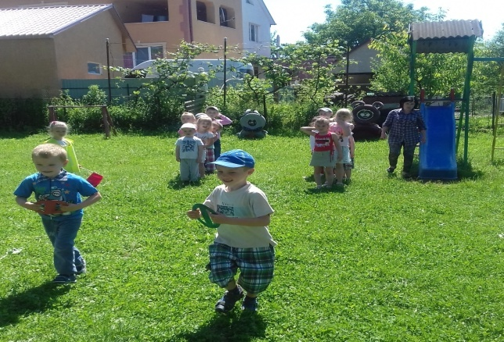
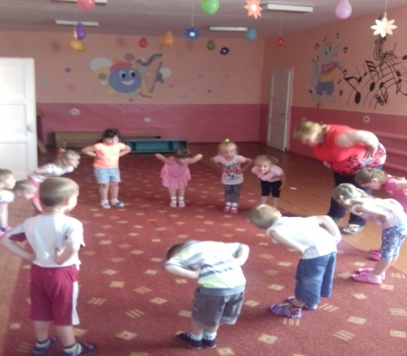



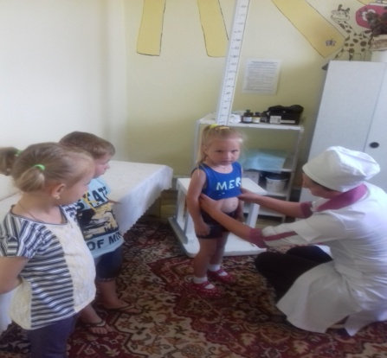
Організація навчально-виховного процесу забезпечує належний рівень фізичного, інтелектуального, естетичного розвитку
Пріоритетним напрямком роботи залишається турбота про фізичний розвиток дітей, зміцнення та укріплення здоров'я.

Slide 19
На належному рівні здійснюється підготовка до навчання дітей в школі. Моніторинг дітей шестирічного віку показав, що старші дошкільники підготовлені до школи. Вони мають адекватну самооцінку, сформовану інтелектуальну, емоційно-вольову сферу.
* Високий рівень мовленнєвого розвитку має - 58 % дітей, дотатнього- 38 %, середнього – 0.3% дітей;
Високий рівень художньо-естетичного розвитку мають- 45 % дітей, достатннього- 51%, середнього – 0.3%;
високий рівень пізнавального розвитку мають - 61%, достатнього - 35 %, середнього – 0.3%;
високий рівень фізичного розвику мають - 70 %, достатнього-22%, середнього – 12%;
а трудова та ігрова діяльність: високого рівня- 83%, дотатнього- 17%, середнього – 0%.
Цього року в старшій групі працювали вихователі: Гапеєв М.М...та Довбака М.А.. Щотижня згідно графіка вини проводили заняття з грамоти та математики. Вони інтегруються з інштми видами діяльності.
Моніторинг контрольованих вмінь показав, що - 51% дітей мають хороший рівень розвитку, достатній рівень - 38%, середнього - 11 %.

Slide 20
Діти раннього віку:
Високий рівень мовленнєвого розвитку – 28%, достатнього рівня – 44%, середнього розвитку – 28%
Високий рівень пізнавального розвитку мають - 28%, середнього - 32%, достатнього - 40 %;
художньо-естетичний розвиток мають - високого рівня - 32%, середнього - 28%, достатнього - 40 %
Педагогічні працівники закладу проводять широку роз*яснювальну роботу серед населення села про важливості дошкільної освіти у підготовці дітей до навчання в школі.
У зв*язку з тим, що основною причиною неуспішності дітей є воєнний стан та нерегулярне відвідування ними дошкільного закладу, вихователям груп рекомендовано проводити роз*яснювальні бесіди з батьками щодо підготовки дітей до школи (консультації, дискусії, бесіди) . Важливим показником результативності роботи дошкільного закладу є успішність навчання вихованців у школі. Відповідно до річного плану в ЗДО були проведені у всіх вікових групах музичні свята та розваги.. У закладі проводилися виставки дитячих робіт, фотовиставки відповідно до річного плану роботи , в яких приймали участь всі групи ЗДО. Приємно бачити тісну взаємодію родин вихованців та ЗДО.
Не зважаючи на воєнний стан в продовж навчального року проводилось очне навчання в закладі. Таким чином, річний план за 2022 – 2023 навчальний рік колективом ЗДО в основному виконаний, поставлені цілі досягнуті. В організації освітнього процесу на 2023 – 2024 навчальний рік плануємо працювати над такими завданнями:
-сприяти удосконаленню патріотичних почуттів, формувати розмовне мовлення дітей шляхом використання сучасних технологій
- формувати фізично розвинену особистість дитини, виховувати свідоме ставлення до здорового способу життя шляхом використання інноваційних технологій у фізкультурно-оздоровчій роботі ЗДО.
Проведені відкриті покази: педагоги ЗДО майстерно підготували і показали інтегровані заняття з використанням нетрадиційних технологій за допомогою мнемотеїніки

Slide 21
Управлінська діяльність в ЗДО
Безпосередньо керівництво ЗДО протягом року здійснює завідувач.
З метою ініціювання участі педагогів, активних батьків у дошкільному закладі
прийнято такі форми самоуправління :
батьківський комітет ЗДО та батьківський комітет груп
профспілковий комітет
педагогічна рада
загальні збори батьків та членів трудового колективу.
Управлінські рішення та дії, як в о завідувача ЗДО у поточному році були
спрямовані здебільшого на забезпечення працездатності колективу виконання
річних завдань:
комплектація штатів відповідно до затвердженого штатного розпису.
організація заходів з підготовки реалізації програм у навчально-виховному
процесі.
* Організація роботи щодо охоплення навчанням дітей 5-річного віку та облік
дітей у селі.
*Організація роботи зі зверненнями громадян є важливою складовою
управління закладом. У продовж звітного періоду письмових звернень
не надходило.
На особистому прийомі у мене, як у завідувача ДНЗ було 10 осіб. Головним
питанням, порушеними під час бесіди, є працевлаштування та оформлення
дитини до ЗДО.
«

Slide 22
.
Завідувач ЗДО підпорядковується безпосередньо начальнику управління освіти і науки. У своїй діяльності керується Конституцією України, Законами України « Про освіту», «Про дошкільну освіту», Положенням про дошкільний навчальний заклад, рішеннями Уряду, розпорядженнями засновника, наказами управління освіти , правилами і нормами з охорони праці, Статутом закладу, Колективним договором. Безпосереднє керівництво здійснює управління освіти Хустської міської ради. Управлінські рішення та дії керівника ЗДО були спрямовані на виконання таких завдань:
1. Організація діяльності колективу щодо надання освітніх послуг населенню відповідно до статуту дошкільного навчального закладу.
2. Комплектування груп на 10 жовтня 2022 – 2023 навчального року дітьми та кадрами, тому , що взакладі проживали ВПО
4. Забезпечення умов для ефективного проведення освітнього процесу, фізичного та психічного розвитку дітей.
5. Організація харчування та медичного обслуговування дітей.
6.Вирішення освітніх, методичних, адміністративних, фінансових, господарських та інших питань, які виникають у процесі діяльності ЗДО.
7. Сприяння підвищенню кваліфікації педагогічних працівників
8. Створення сприятливого емоційно – психологічного клімату у колективі ЗДО.
9. Організація різних форм співпраці з батьками.
Організація роботи з батьками та громадськістю з метою залучення їх до
управління закладом, пропагування відкритості та прозорості відбувалось
через батьківські збори.
Дошкільний заклад підтримує бажання батьків поповнювати знання, необхідні
для виховання та оздоровлення дітей . Педагогічний колектив організував для
цього різні активні форми співпраці:
Батьківські збори
Консультації
спільні виставки
участь у святах “Осінь в гості завітала”, “Ой хто, хто Миколая любить”,
Новорічна казка, “Матусю рідну привітаймо!”, “Садочок рідний, прощавай!”,
різні розваги.

Slide 23
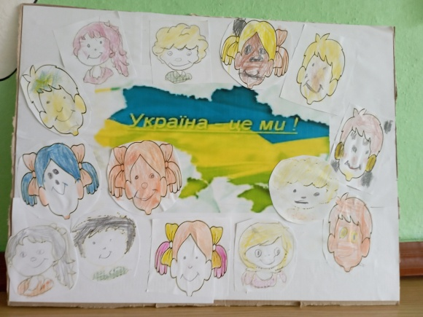

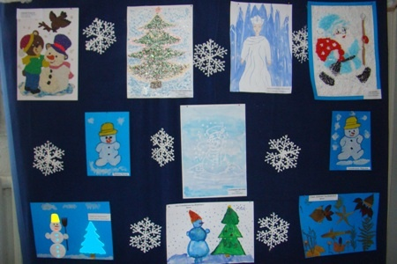
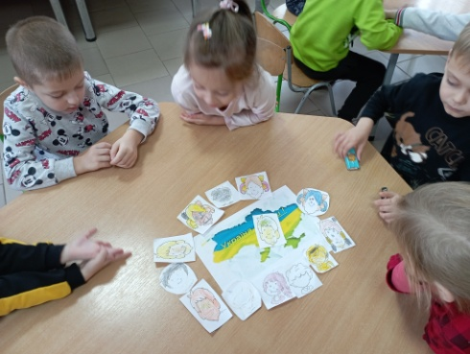
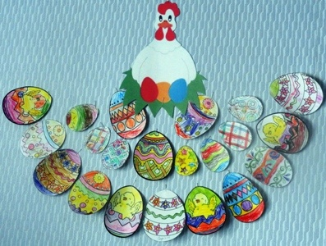
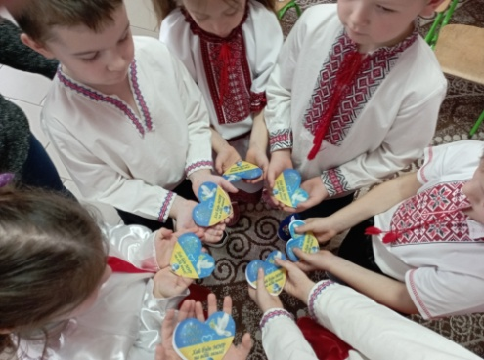

Соціальна активність ЗДО
Працівники дошкільного закладу займають активну соціальну життєвупозицію та привчають
дітей дошкільного віку розуміти соціальну значимість участі у заходах різного рівня.
Ми будемо вдячні всім батькам, які допомоуть нам у проведенні ремонтних робіт у групах,
на території ЗДО , придбанні іграшок, дидактичних матеріалів, створюють затишок та комфорт
для дітей, все те, без чого неможливо надати якісну дошкільну освіту дітям .
Колектив працює і буде працювати надалі згідно свого кредо
« Роби велике, поки воно ще мале, тому що, все велике починається з малого» .
Виставка дитячих робіт до свята Великодня

Slide 24
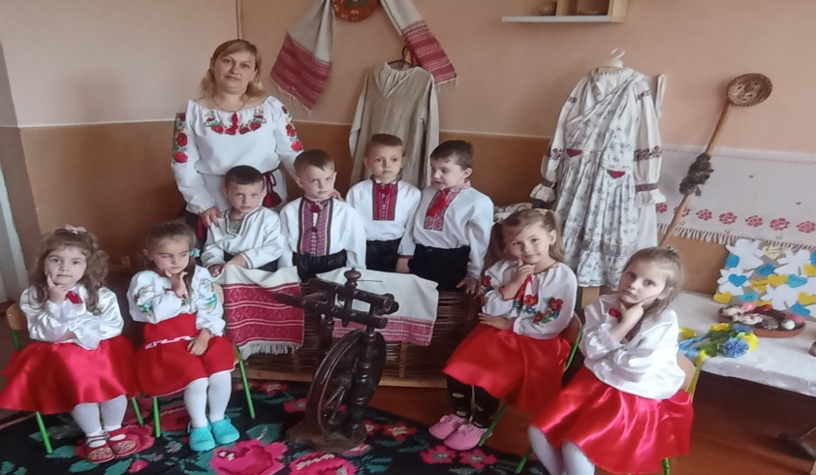
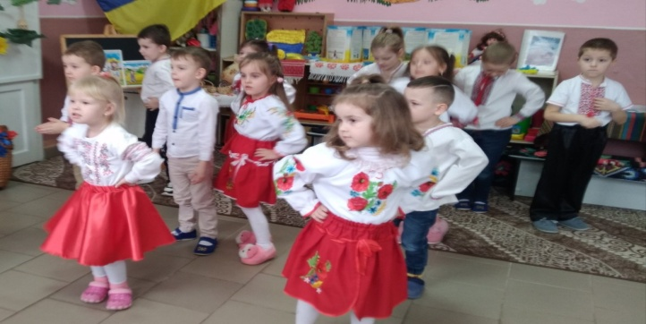
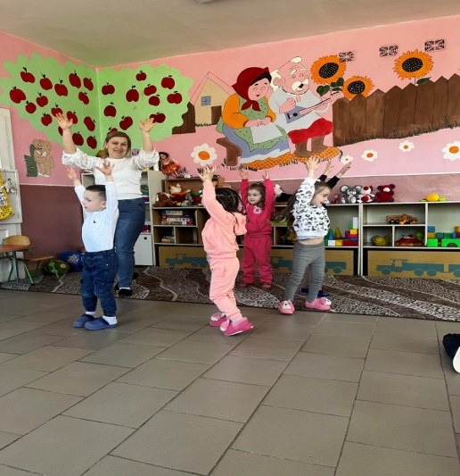
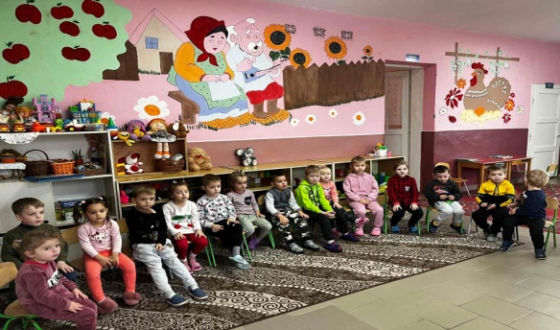
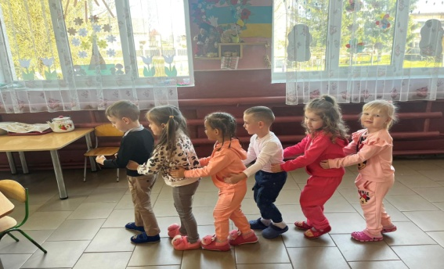
Створено оптимальні умови для фізичного розвитку дітей, збереження і зміцнення здоров’я дошкільників через різноманітні заходи.

Slide 25
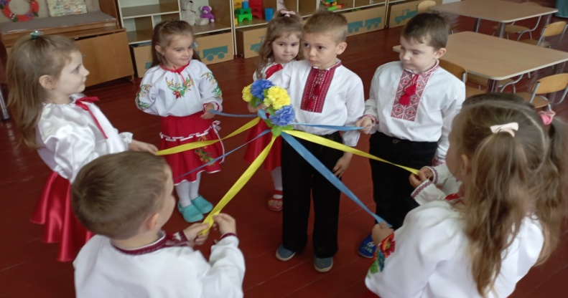
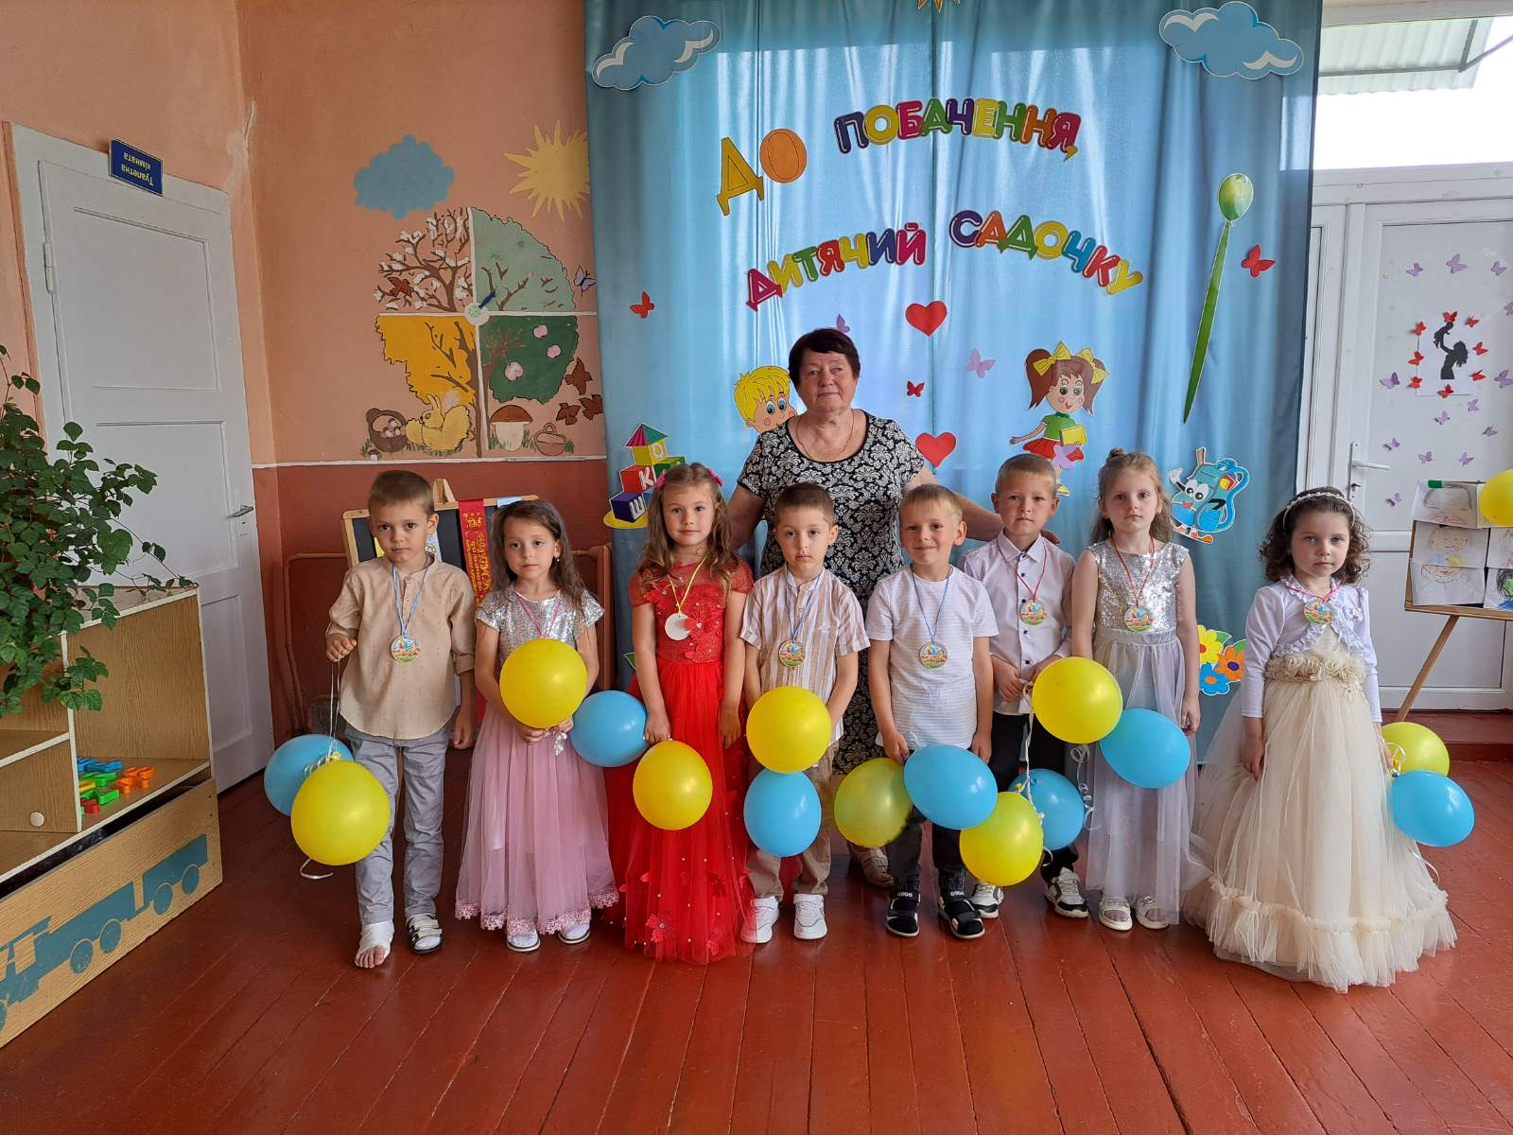

Slide 26
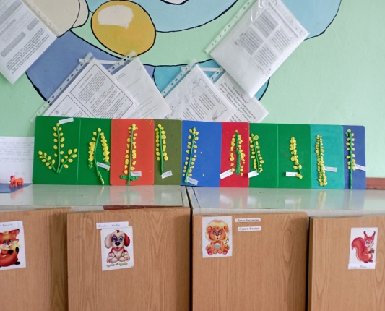
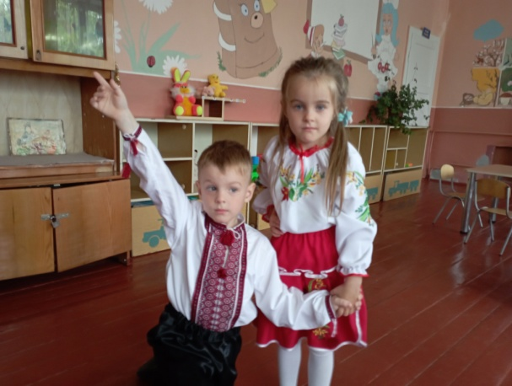

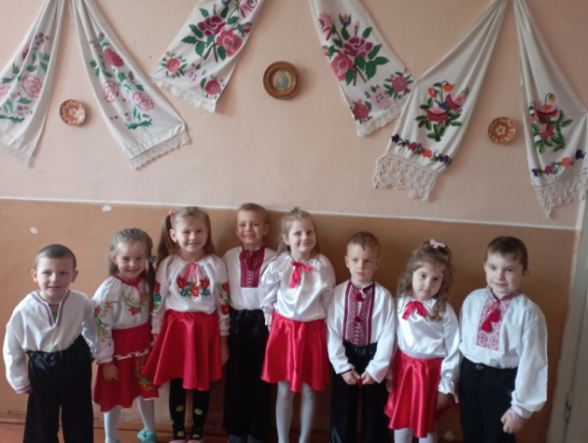
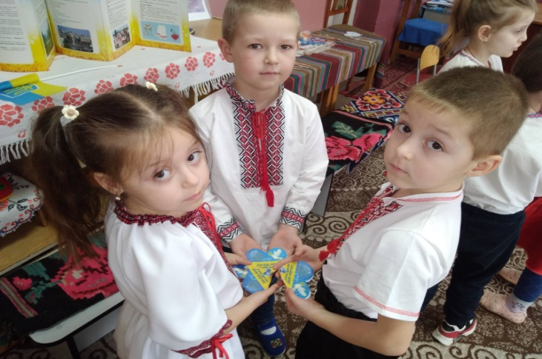
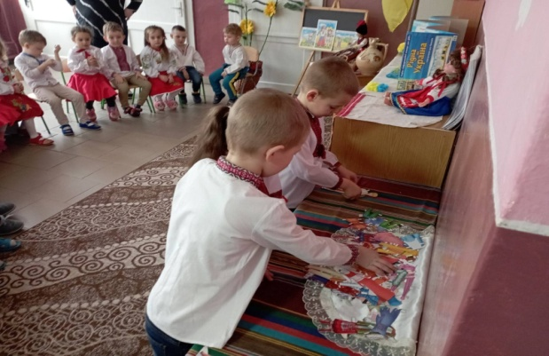
Святкові ранки та розваги

Slide 27

Система роботи щодо соціального захисту дитини
Нанківський заклад дошкільнї освіти (ясла-садок) Хустської міської
ради Хустського району Закарпатської області є комунальним закладом, у якому
суворо дотримуються вимоги щодо забезпечення Прав дитини , закріплені в
основних державних документах :
Конституція України
Конвенція ООН про права дитини
Закон України “Про охорону дитинства”
Сімейний кодекс.
На виконання Листа міністерства освіти і науки України від 17.12.2008р.
№1\9-811 “Про здійснення соціально-педагогічного патронату” адміністрація
зробила такі заходи :
Надання методичної консультативної допомоги сім*ям та залучення батьків до
процесу виховання;
створення банку даних дітей, які підлягають охопленню соціально-педагогічним
патронатом;
На особливому обліку знаходяться діти ромської національності.

Slide 28

Організація харчування
Повноцінне та якісне харчування є невід*ємною складовою зміцнення здоров*я
дітей. Організація харчування ведеться відповідно до Інструкції з харчування
дітей, затвердженої наказом Міністерства освіти і науки України та Міністерства
охорони здоров*я України. За цей навчальний рік за результатами перевірок
санітарної епідемічної служби грубих порушень санітарного стану приміщень
та харчоблоку , а також порушень відповідності норм калорійності харчування
дітей не виявлено.
Протягом січня-травня 2023 року медсестра закладу вела контроль за
організацією роботи харчоблоку, за забезпеченням раціональним харчуванням
дітей нашого закладу. Показники норм харчування за цей період такі:
М*ясо- 99.7 %
Картопля – 100%
Риба – 87%
Молоко – 100%
Сир твердий – 98%
Масло вершкове – 100%
Яйця – 60%
Олія - 102%
Овочі – 100%
Соки – 100%
Цукор – 97%
Фрукти – 45%

Slide 29
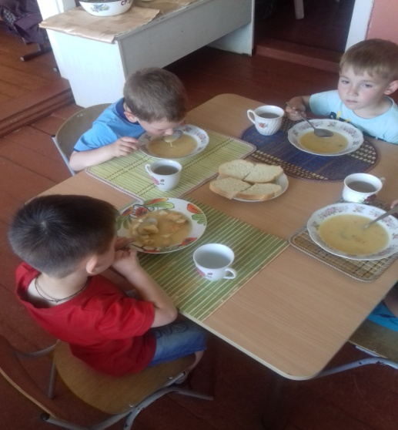
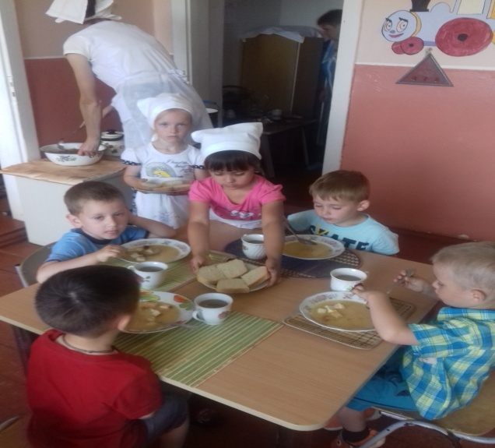
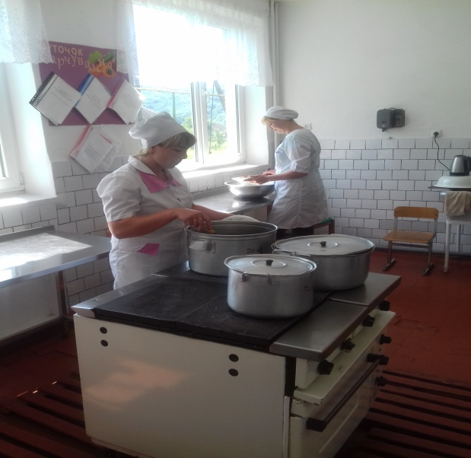
Найважливішою умовою правильної організації харчування дітей є суворе
дотримання і зберігання їжі. З метою профілактики кишкових захворювань
працівники суворо дотримуються установлених умов до технічної обробки
продуктів, правил особистої гігієни. Результатами є відсутність зафіксованих
випадків отруєнь і кишкових захворювань дітей та відсутність зауважень з боку
санітарно-епідемічної служби.
Цього року, 2023р., батьківська ціна на вартість харчування за один день відвідування
однієї дитини становила – 40.00 грн

Slide 30

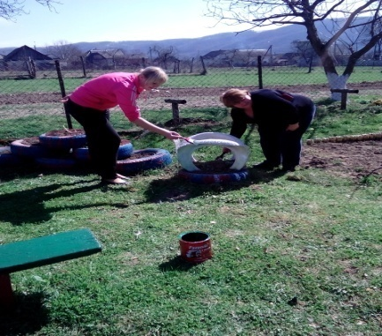
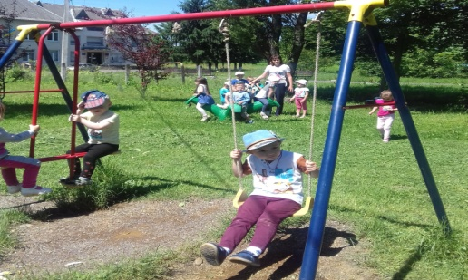
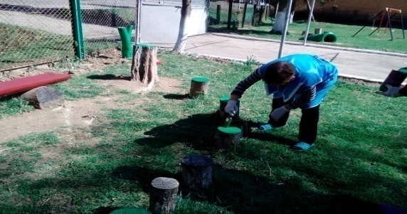
Зміцнення матеріально-технічної бази
Дошкільний навчальний заклад є комунальним закладом, тому матеріальне
та фінансове забезпечення гарантує місцевий бюджет. Завдання
адміністрації полягає у оптимальному його прогнозуванні, плануванні та
цільовому використанні. У звітному періоді було придбано:
миючі засоби – 2461.00 грн.
фарби для поточного ремонту – 2000.00 грн.
дезінфікуючі засоби (Жавель-Клейд”) – 1396.00грн.
.
У березні цього року пройшов місячник з благоустрою території, належна
увага приділялася вдосконаленню розвивального предметно-ігрового
середовища на майданчиках дитячого садка - благоустрою території, яке
забезпечує індивідуальний розвиток пізнавальних здібностей, дає можливість
залучити малюків до відкриття нових відомостей про предмети та явища
навколишнього світу.

Slide 31
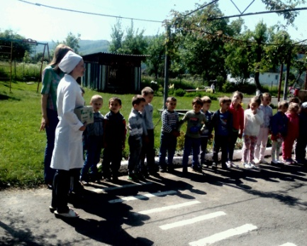

Система роботи закладу щодо попередження травматизму
З урахуванням специфіки села, а саме розташування нашого закладу поблизу
головної дороги, належна увага приділяється організації роботи з дітьми
з правил дорожнього руху. Щоквартально проводимо тижні з безпеки
життєдіяльності дітей дошкільного віку. У рамках тижнів проведені:
* бесіди з обговоренням художнього слова з теми “Дитина на вулиці”
спостереження за транспортом під час прогулянки майданчиком ЗДО
індивідуальна робота з навчання безпеки дорожнього руху
моделювання ситуації з відповідними атрибутами “Світлофор”, “Зебра”
Рухливі, дидактичні ігри, сюжетно рольові ігри з використанням атрибутики
бесіди “Що таке радіація”, про техногенні катастрофи, “Стихійні лиха”
бесіди ”В чому цінність мого здоров*я. Перша допомога у надзвичайних
ситуаціях”. “Корисні й шкідливі рослини”
Перегляд мультфільмів “Поради тітоньки Сови”, “Зима в Простоквашино”
та інші.

Slide 32
Шановні батьки !
Всі ми з вами навчали в школі різні предмети. Але ніхто не вчив нас тому,
як бути батьками. Ніхто не казав нам, що це може бути складно і водночас
цікаво, що іноді батьківство – це щастя і творчість, а іноді – розпач і безсилля,
що діти приносять радість і здивування.
БАТЬКИ І ДІТИ, ви - найголовніші творці сім*ї.
Не скупіться витрачати час на дітей. не дивлячись на все “нема коли”,
спілкуйтеся з дітьми. Не криком і наполяганням, а переживаючи разом з ними
всі життєві ситуації. Навчайтесь самі і навчайте дітей.
У будь-якій ситуації ніколи не принижуйте людської гідності дитини.
Діти повинні жити у світі краси, казки, музики, творчості.
ПІДСУМКИ
Підводячи підсумки минулого навчального року можна стверджувати,
що робота з дітьми велась систематично, цілеспрямовано, комплексно,
з урахуванням вікових можливостей дітей та відповідно вимог Базового
компоненту дошкільної освіти.
Роботу педагогічного колективу за 2022-2023 н.р. оцінено як задовільну.

Slide 33

Колектив та адміністрація закладу висловлює щиру подяку всім батькам за активну участь в житті закладу. Сподіваємось , що й надалі спільними зусиллями ми будемо успішно працювати над вирішенням найактуальніших проблем сучасності – виховання майбутніх громадян нашої держави.
Дякуємо Вам за створення затишку, комфорту для наших малят.
ДЯКУЮ ЗА УВАГУ!

